Slide 1

Актуальные вопросы по организации профилактики негативных явлений среди несовершеннолетних в образовательных организациях Республики Алтай
Бичинова Т.А., методист отдел образования

Slide 2

Некоторые конкретные мероприятия, которые планируются к реализации: с 2027 года — сбор и распространение лучших региональных практик профилактики безнадзорности на цифровой платформе «Смартека»; к третьему кварталу 2027 года — разработка и внедрение программ психолого-педагогической помощи и реабилитации подростков, пострадавших от физического или психологического насилия (совместно с Минпросвещения, Минздравом и Фондом поддержки детей, находящихся в трудной жизненной ситуации); с 2026 года — всероссийский проект «Движения Первых», направленный на привлечение внимания к проблеме конфликтных ситуаций среди несовершеннолетних, формирование у детей и молодёжи жизнестойкости и навыков управления конфликтами.
НОВОЕ В ЗАКОНОДАТЕЛЬСТВЕ
Концепция развития системы профилактики безнадзорности и правонарушений несовершеннолетних на период до 2036 года, утвержденная распоряжением Правительства РФ от 28 мая 2026 года №1272-р
75 федеральных мероприятий

Slide 3

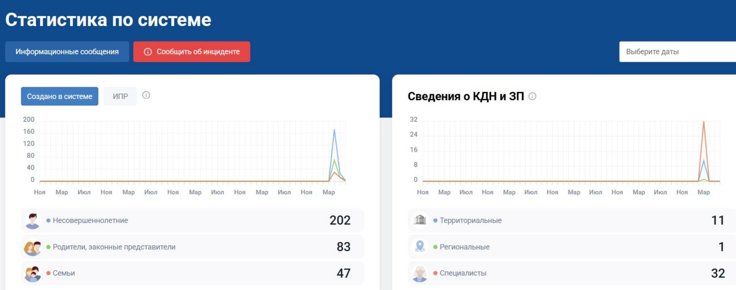
Задачи:
1. Подключение к ГИС «Профилактика» организаций, осуществляющих образовательную деятельность до 1 сентября 2026 года
2. Формирование регионального реестра наставников и реестра организаций для осуществления индивидуальной профилактической работы с несовершеннолетними.
3. Завершить подключение специалистов муниципальных комиссий по делам несовершеннолетних и защите их прав до конца июня 2026 года.
ГИС «ПРОФИЛАКТИКА»
СУБЪЕКТЫ ПРОФИЛАКТИКИ:
Комиссия по делам несовершеннолетних и защите их прав РА
Министерство образования и науки Республики Алтай
Министерство труда и социальной защиты населения Республики Алтай
Министерство спорта и молодежной политики Республики Алтай
Министерство здравоохранения Республики Алтай
Министерство внутренних дел Республики Алтай
ОФСИН России по Республике Алтай

Slide 4
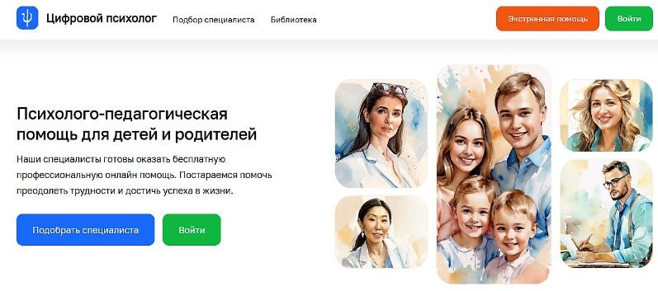
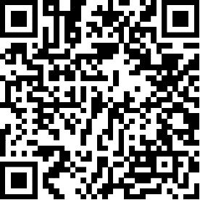
ЦИФРОВОЙ ОБРАЗОВАТЕЛЬНЫЙ СЕРВИС «ЦИФРОВОЙ ПСИХОЛОГ»
ЦОС «Цифровой психолог» — государственная цифровая платформа для предоставления системной психолого-педагогической помощи ученикам, родителям, педагогам. вход на портал: psy.edu.ru/client
ЗАДАЧИ:
Подключение к ЦОС ЦП специалистов общеобразовательных организаций, оказывающих психолого-педагогическую помощь в системе образования: учителей-логопедов, учителей-дефектологов и социальных педагогов
Разработан в рамках реализации перечня
поручений Президента Российской Федерации от 30 сентября 2021 года № Пр-1845
Ключевые цели:
Обеспечить доступность помощи.
Систематизировать поддержку.
Проводить профилактику, повышать грамотность.
Для записи к психологу понадобятся:
Аккаунты на Госуслугах (у родителя и ребенка, привязанные друг к другу)
Аккаунт «Сферум»
Регистрация по месту жительства
Основные шаги: вход на портал, выбор психолога, заполнение данных консультации. Подтверждение
записи - в разделе «Мои записи» (без СМС)
Время длительности консультации – 45 минут.
Пошаговая инструкция для записи на консультацию

Slide 5
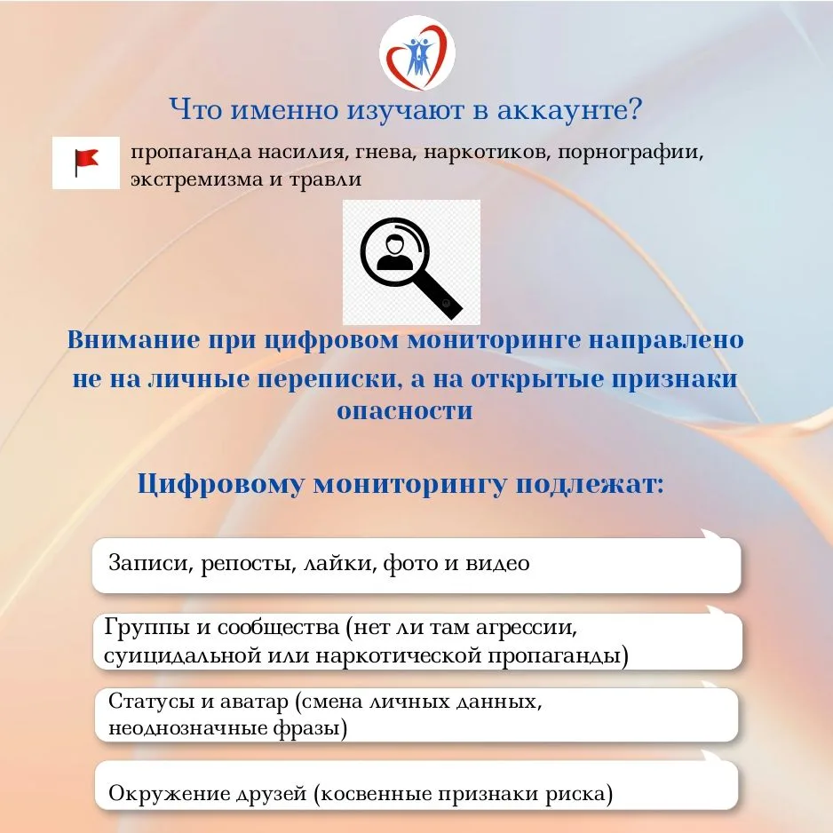
Согласие родителей на проведение цифрового мониторинга:
5-8 классы – 6296
9-11 классы – 1409
СПО - 371
ЦИФРОВОЙ МОНИТОРИНГ аккаунтов несовершеннолетних в Республике Алтай
ОХВАТ – 7705 (33,4%)
СРОКИ ПРОВЕДЕНИЯ:
18.05.26 г. – 31.08.26 г.
ЗАДАЧИ:
Организовать индивидуальную профилактическую работу с обучающимися с признаками девиантного поведения по итогам мониторинга;
Обеспечить комплексный подход при организации профилактической работы;
Привлечение советников по воспитанию и Движение первых в профилактическую работу;
Проводить на системной основе анализ поведения обучающихся и мониторинг социальных аккаунтов.

Slide 6
К преступлениям экстремистской направленности относятся:
террористический акт (статья 205 УК РФ);
содействие террористической деятельности (статья 205.1 УК РФ);
заведомо ложное сообщение об акте терроризма (статья 207 УК РФ);
диверсия (статья 281 УК РФ);
возбуждение ненависти либо вражды, равно унижение человеческого достоинства (статья 282 УК РФ) и др.
По общему правилу к уголовной ответственности привлекаются лица, достигшие возраста 16 лет, однако за некоторые, особенно тяжкие преступления (например, статьи 205, 207 УК РФ) ответственность несут граждане, достигшие 14 лет
ПРИМЕРЫ В РЕСПУБЛИКЕ АЛТАЙ:
Усть-Канский район:
Обучающийся - 3 уголовных дела
до 20 лет лишения свободы
-----------
Обучающийся – 1 уголовное дело
до 7 лет лишения свободы
город Горно-Алтайск:
Обучающийся -2 уголовных дела
до 20 лет лишения свободы
-----------
Майминский район (МСХТ):
Обучающийся -2 уголовных дела
до 20 лет лишения свободы
Улаганский район:
Обучающийся -1 уголовное дело
от 15 до 20 лет лишения свободы
-----------
Два обучающихся: прекращено уголовное дело, поскольку лицо не достигло к моменту совершения деяния возраста, с которого наступает уголовная ответственность
К сведению, санкции статей УК РФ за совершение преступлений указанной категории предусматривают наказание вплоть до пожизненного лишения свободы.

Slide 7
ПОРЯДОК информирования и организации взаимодействия
в случаях возникновения чрезвычайных ситуаций социального характера, произошедших на территории организаций, осуществляющих образовательную деятельность, повлекших за собой угрозу жизни и здоровью обучающихся
(приказ Минобрнауки РА 18.09.2024 г. № 736)
Чрезвычайная ситуация социального характера – это обстановка на территории Организации, сложившаяся в результате возникновения социальных конфликтов, которые могут повлечь или повлекли за собой человеческие жертвы, ущерб здоровью людей или окружающей среде, значительные материальные потери или нарушение условий жизнедеятельности людей.
15 уведомлений в Минобрнауки РА от МО РА
1-е полугодие 2026 г.
суицидальное поведение;
размещение противоправной информации;
драки;
травля;
ДТП с участием несовершеннолетних;
наличие признаков деструктива в аккаунтов несовершеннолетних;
сообщения о минировании;
Самовольный уход.
В 1-м полугодии 2026 года
направлено 6 сообщений в Минпросвещение Российской Федерации

Slide 8
В случае возникновения чрезвычайной ситуации обеспечивается системное
незамедлительное информирование посредством мобильной связи
(информирование осуществляется представителем муниципального
органа управления образования)
Министерство образования и науки Республики Алтай
Министерство внутренних дел по РА (подразделение по делам несовершеннолетних)
Муниципальная комиссия по делам несовершеннолетних и защите их прав
Учреждение здравоохранения РА (при необходимости)
В течение 3-х часов с момента возникновения ЧС в адрес
Министерства образования и науки Республики Алтай направляется уведомление о ЧС
в соответствии с рекомендуемым образцом
В 3-дневный срок, после завершения служебного расследования, в адрес
Министерства образования и науки Республики Алтай направляется отчет с указанием
причин и условий возникновения ЧС в образовательной организации и принятых мер

Slide 9
Профилактика
НАВИГАТОРЫ ДЕТСТВА
ДВИЖЕНИЕ ПЕРВЫХ
Отдел по развитию системы профилактики правонарушений несовершеннолетних и воспитания Министерства образования и науки Республики Алтай
Государственная информационная система профилактики безнадзорности и правонарушений несовершеннолетних
ГИС «Профилактика»
Платформа «Цифровой психолог»
Консультационные центры
Вовлечение несовершеннолетних,
состоящих на различных видах учета в позитивную деятельность
Отдел по профилактике деструктивных и девиантных проявлений среди несовершеннолетних в образовательных организациях БУ РА «Центр психолого-медико-социального сопровождения»
Кафедра воспитания и управления образованием (методическое сопровождение) БУ ДПО РА «ИПКиППРО РА»
Региональный ресурсный центр по медиации
Центр по раннему выявлению и реагированию на деструктивное поведение несовершеннолетних в Республике Алтай
Выявление
«особо уязвимой группы детей»
в подростковой среде
Задачи:
Открытие ППМС-центров на уровне муниципальных образований (филиалов)
Развитие системы наставничества

Slide 10
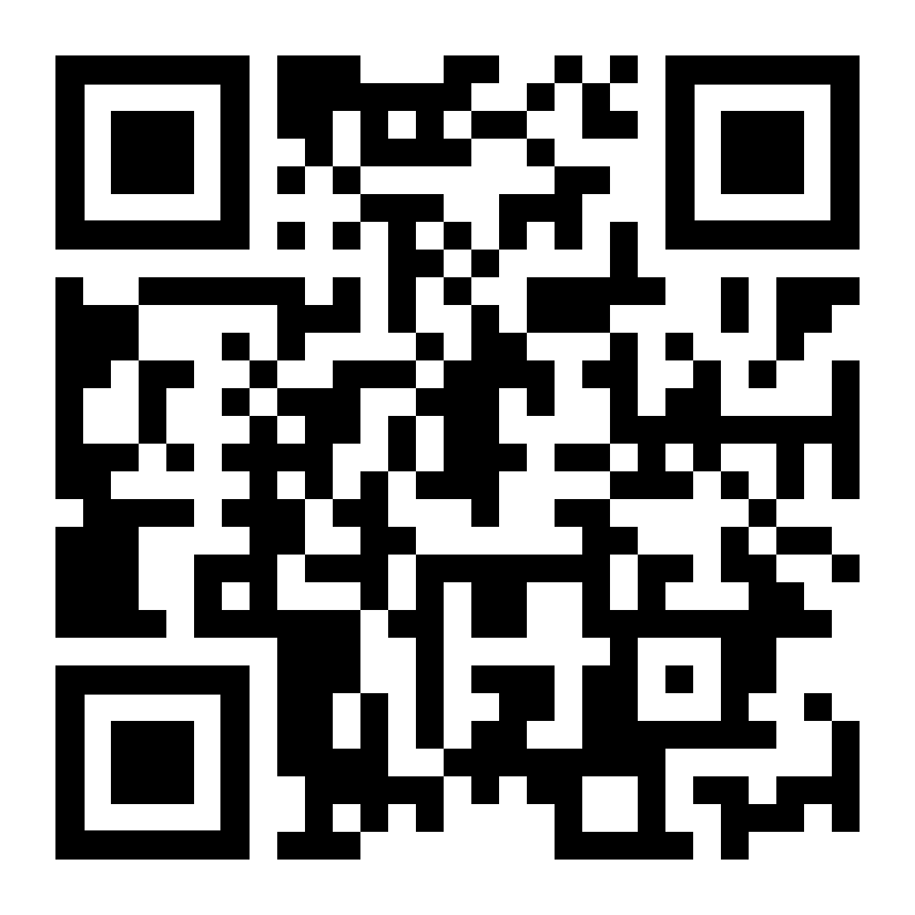
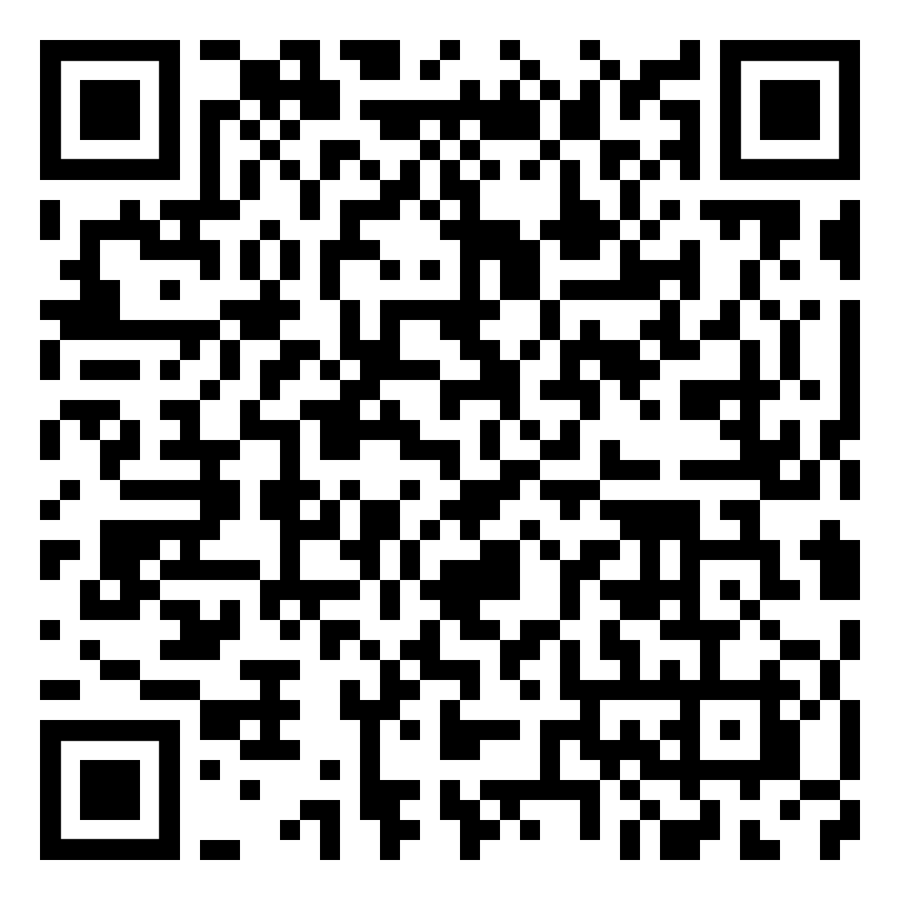
Региональный перечень информационно-методических материалов по профилактике деструктивного поведения среди несовершеннолетних
Лекция для руководителей и специалистов по безопасности в образовательных организациях по теме «Организация работы по профилактике деструктивного поведения несовершеннолетних, проявляющегося под воздействием информации негативного характера, распространяемой в сети «Интернет в образовательной организации»
Образовательная (просветительской) психолого-педагогической программы «Основы безопасности в сети «Интернет» для обучающихся 7-8 классов

Slide 11
- Назначить ответственных лиц по организации и координации деятельности по мониторингу аккаунтов обучающихся в социальных сетях, организации профилактической работы, направленной на противодействие экстремизму и терроризму в образовательных организациях Республики Алтай и внести вышеназванные полномочия в должностные инструкции специалистов. Срок исполнения – 15 июля 2026 года
- Обеспечить размещение стенда по информационной безопасности, стенда по противодействию экстремизма и терроризма в детской и молодежной среде в каждой образовательной организации Республики Алтай. Сроки исполнения – 30 августа 2026 года.
- Обеспечить размещение в учебных кабинетах образовательных организаций Республики Алтай стенда «Уголок безопасности». Срок исполнения – 30 августа 2026 года
- Обеспечить постоянный контроль за организацией индивидуальной профилактической работы с несовершеннолетними, состоящими на профилактических учетах, не допускать совершения повторных преступлений.
- Провести разъяснительную работу с управленческими кадрами, педагогическими работниками о персональной ответственности за сокрытие информации о радикально настроенных лицах в образовательной среде, о деструктивных инцидентах и фактах, произошедших с обучающимися в образовательной организации, о недопустимости упоминания молодежных радикальных объединений в рамках профилактической работы в детской и молодежной среде. Срок исполнения –15 сентября 2026 года
- Назначить ответственных лиц по апробации оценки поведения школьников 1-8 классов в общеобразовательных организациях на уровне муниципального образования. Срок исполнения – 15 июля 2026 года
Предложения:

